Slide 1
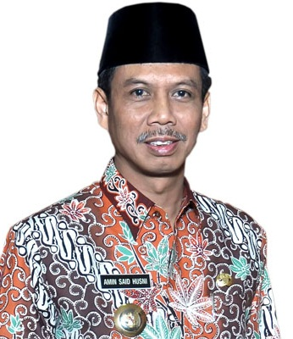

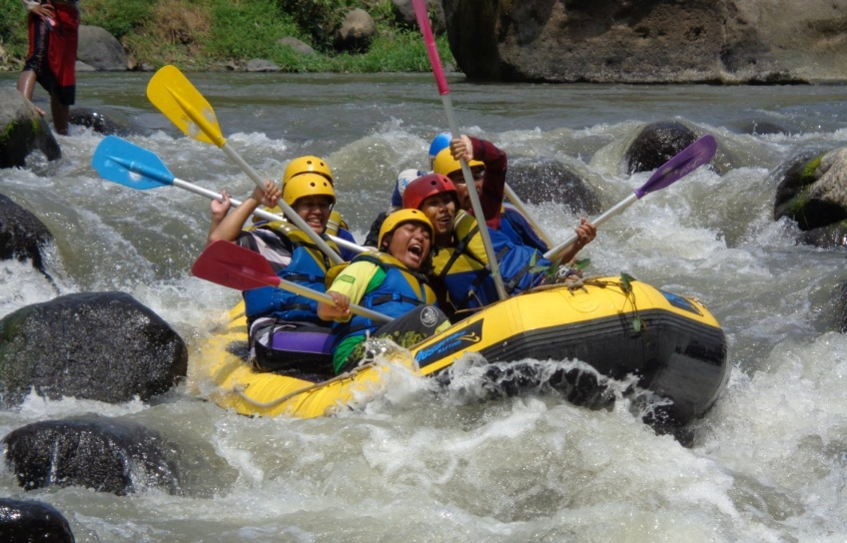
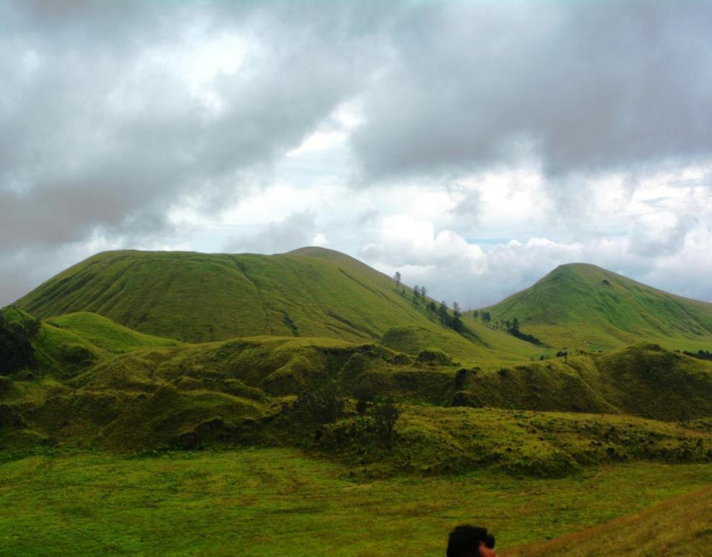


PAPARAN
BUPATI BONDOWOSO
KEBIJAKAN DAERAH DALAM PEMBANGUNAN DESA DI KABUPATEN BONDOWOSO
Dalam Rangka
Sarasehan Membangun Sinergitas PTN/PTS se-Besuki Raya di Universitas Jember
10 Juli 2017

Slide 2
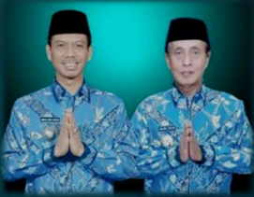
OUTLINE PAPARAN BUPATI
GAMBARAN UMUM
Demografi Penduduk, Indeks Gini, IPM Kabupaten Bondowoso, Ketenagakerjaan, Angka Kemiskinan
POTENSI KABUPATEN BONDOWOSO.
Perkembangan Kopi Rakyat, Nota kesepakatan Klaster Kopi, Program Botanik, Nota Kesepakatan Padi Organik, Ijen Kawasan Agropolitan, Nota Kesepakatan Pengembangan dan Pengelolaan Pariwisata
KEBIJAKAN DAERAH DALAM PEMBANGUNAN DESA
Tahapan Pembangunan Daerah, Tema Pembangunan Tahun 2018, Prioritas RKPD Tahun 2018, Prioritas Pembangunan Daerah, Pola Kerjasama dengan UNEJ dan Kompak
PROGRAM SAID DI KABUPATEN BONDOWOSO
Pengelola di Desa, SAID, Layanan Administrasi warga desa, Data Penduduk dan Penerima Bantuan, Pelaksanaan SAID dan Dukungan Pemkab, Pengembangan One Village One Product, Website Program Unggulan Desa
Penutup

Slide 3


GAMBARAN UMUM

Slide 4

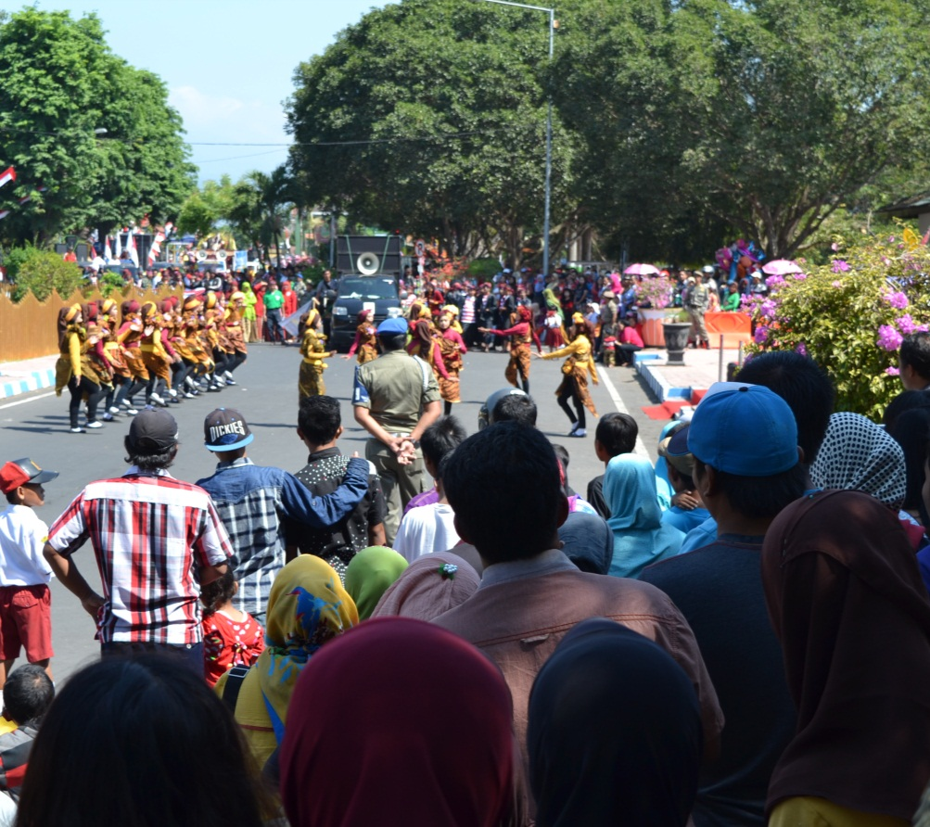
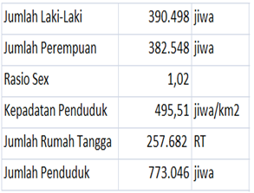
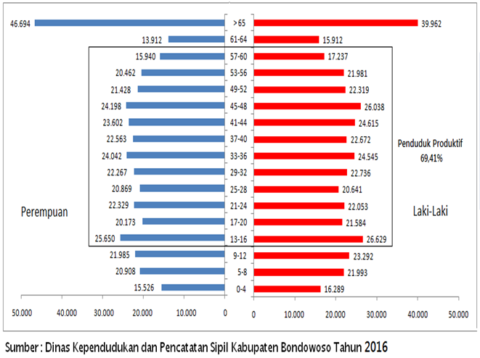
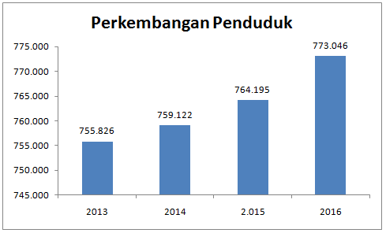

Slide 5
INDEK GINI
INDEK GINI merupakan salah satu ukuran umum untuk distribusi pendapatan atau kekayaan yang menunjukkan seberapa merata pendapatan dan kekayaan didistribusikan di antara populasi.
No | Kabupaten/Kota | 2012 | 2013 | 2014 | 2015
1 | Kabupaten Sumenep | 0,30 | 0,29 | 0,25 | 0,26
2 | Kabupaten Lumajang | 0,27 | 0,23 | 0,23 | 0,29
3 | Kabupaten Tuban | 0,27 | 0,30 | 0,24 | 0,29
4 | Kabupaten Probolinggo | 0,30 | 0,34 | 0,32 | 0,30
9 | Kabupaten Bondowoso | 0,30 | 0,28 | 0,27 | 0,32
35 | Kota Madiun | 0,35 | 0,43 | 0,34 | 0,38
36 | Kota Pasuruan | 0,37 | 0,32 | 0,31 | 0,39
37 | Kota Kediri | 0,39 | 0,33 | 0,31 | 0,40
38 | Kota Surabaya | 0,40 | 0,37 | 0,39 | 0,42
 | Jawa Timur | 0,36 | 0,36 | 0,37 | 0,42

Slide 6
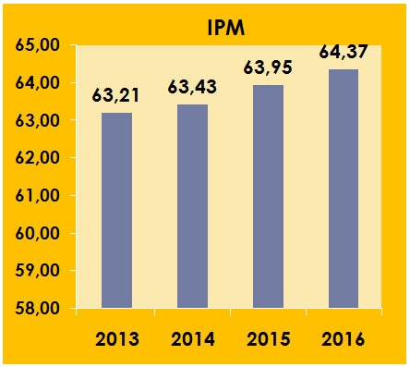
IPM KAB BONDOWOSO
Metode Baru
IPM Merupakan Indikator Penting Untuk Mengukur Keberhasilan Dalam Upaya Membangun Kualitas Hidup Manusia (Masyarakat/Penduduk).
IPM Bondowoso
Rata-rata Meningkat
Th 2013-2016
0,61% per tahun
Data tahun 2016 bersifat sementara

Slide 7

IPM
KAB/KOTA DI
JAWA TIMUR
Tahun 2015
No | PROV/KAB/KOTA | AHH | AHS | RLS | PENGELUARAN | IPM | KATEGORI
1 | Kota Malang | 72,60 | 15,23 | 10,13 | 5.420 | 80,05 | Sangat Tinggi
2 | Kota Madiun | 72,41 | 14,06 | 11,08 | 4.723 | 79,48 | Tinggi
3 | Kota Surabaya | 73,85 | 13,52 | 10,24 | 15.991 | 79,47 | Tinggi
4 | Sidoarjo | 73,63 | 13,89 | 10,10 | 12.879 | 77,43 | Tinggi
5 | Kota Blitar | 73 | 13,53 | 9,87 | 12.258 | 76 | Tinggi
6 | Kota Kediri | 73,62 | 14,30 | 9,88 | 10.733 | 75,67 | Tinggi
7 | Kota Mojokerto | 72,69 | 13,33 | 9,92 | 12.060 | 75,54 | Tinggi
8 | Kota Pasuruan | 70,84 | 13,56 | 9,07 | 11.963 | 73,78 | Tinggi
9 | Gresik | 72,30 | 13,19 | 8,93 | 11.548 | 73,57 | Tinggi
10 | Kota Batu | 72,16 | 13,16 | 8,44 | 11.274 | 72,62 | Tinggi
11 | Magetan | 72,01 | 13,60 | 7,65 | 10.594 | 71,39 | Tinggi
12 | Kota Probolinggo | 69,72 | 13,32 | 8,46 | 10.558 | 71,01 | Tinggi
13 | Mojokerto | 71,96 | 12,18 | 7,75 | 11.559 | 70,85 | Tinggi
14 | Tulungagung | 73,28 | 12,73 | 7,72 | 9.534 | 70,07 | Tinggi
15 | Nganjuk | 70,97 | 12,68 | 7,33 | 10.995 | 69,90 | Sedang
16 | Lamongan | 71,67 | 13,43 | 7,28 | 9.821 | 69,84 | Sedang
17 | Jombang | 71,67 | 12,68 | 7,59 | 9.963 | 69,59 | Sedang
18 | Madiun | 70,36 | 13,10 | 6,99 | 10.710 | 69,39 | Sedang
19 | Kediri | 72,14 | 12,15 | 7,41 | 9.883 | 68,91 | Sedang
20 | Ngawi | 71,53 | 12,31 | 6,53 | 10.584 | 68,32 | Sedang
21 | Ponorogo | 72,08 | 13,29 | 6,96 | 8.654 | 68,16 | Sedang
22 | Blitar | 72,80 | 11,98 | 7,24 | 9.272 | 68,13 | Sedang
23 | Banyuwangi | 70,03 | 12,20 | 6,88 | 10.692 | 68,08 | Sedang
24 | Trenggalek | 72,91 | 12,08 | 7,18 | 8.445 | 67,25 | Sedang
25 | Malang | 71,98 | 11,98 | 6,73 | 8.845 | 66,63 | Sedang
26 | Bojonegoro | 70,51 | 12,09 | 6,64 | 8.993 | 66,17 | Sedang
27 | Tuban | 70,55 | 12,07 | 6,20 | 8.940 | 65,52 | Sedang
28 | Pasuruan | 69,83 | 11,80 | 6,50 | 8.707 | 65,04 | Sedang
29 | Pacitan | 71,05 | 11,94 | 6,88 | 7.686 | 64,92 | Sedang
30 | Situbondo | 68,28 | 12,98 | 5,67 | 8.677 | 64,53 | Sedang
31 | Bondowoso | 65,73 | 12,86 | 5,53 | 9.519 | 63,95 | Sedang
32 | Probolinggo | 66,15 | 12,04 | 5,66 | 9.976 | 63,83 | Sedang
33 | Pamekasan | 66,86 | 13,34 | 5,73 | 7.679 | 63,10 | Sedang
34 | Jember | 68,20 | 12,01 | 5,76 | 8.255 | 63,04 | Sedang
35 | Lumajang | 69,27 | 11,61 | 6,04 | 7.921 | 63,02 | Sedang
36 | Sumenep | 70,42 | 12,41 | 4,89 | 7.577 | 62,38 | Sedang
37 | Bangkalan | 69,72 | 11,55 | 5,08 | 7.667 | 61,49 | Sedang
38 | Sampang | 67,58 | 11,09 | 3,65 | 7.827 | 58,18 | Rendah
 | Jawa Timur | 70,68 | 12,66 | 7,14 | 10.383 | 68,95 | Sedang
Sangat Tinggi (>80)
Tinggi (70-80)
Sedang (60-70)
Rendah (<60)

Slide 8
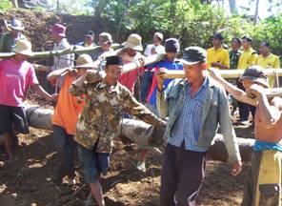
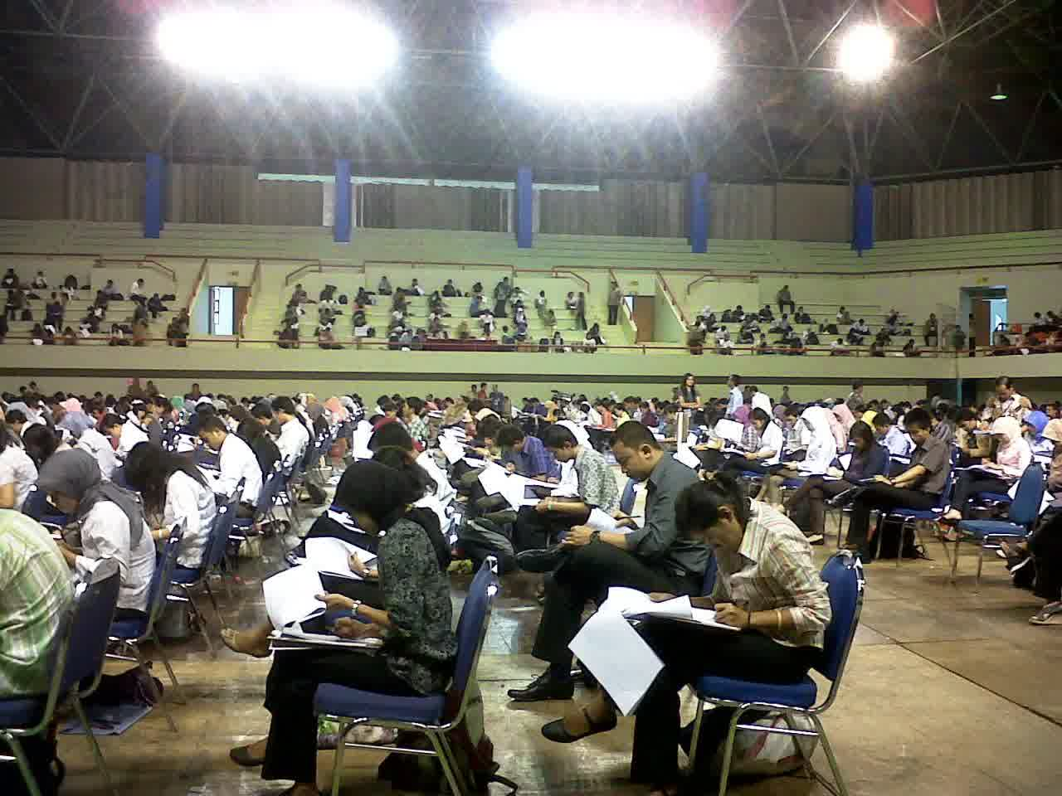
KETENAGAKERJAAN
Kondisi Ketenagakerjaan
No | Uraian | Tahun
 |  | 2013 | 2014 | 2015 | 2016
1 | TPT (%) | 2,05 | 3,72 | 1,75 | 1,65
2 | Tingkat Partisipasi Angkatan Kerja (TPAK) (%) | 67,49 | 70,55 | 71,33 | 71,80
3 | Angkatan Kerja (jiwa) | 387.777 | 416.145 | 424.851 | 433.582
4 | Pengangguran (jiwa) | 7.950 | 15.490 | 7.414 | 7.142
5 | Bekerja (jiwa) | 379.827 | 400.655 | 417.437 | 426.438
Sumber : Sakenas BPS Tahun 2012-2015.
Penduduk Bekerja berdasarkan Tingkat Pendidikan
Th 2016
No | Tingkat Pendidikan | Jumlah
1 | <= Tamat SD/MI | 311.939
2 | Tamat SLTP/MTs | 43.560
3 | Tamat SLTA/Sederajat | 56.563
4 | Tamat Akademi/Perguruan Tinggi | 14.376
 | Jumlah | 426438
% Penduduk Bekerja berdasarkan Tingkat Pendidikan
Data tahun 2016 bersifat sementara

Slide 9
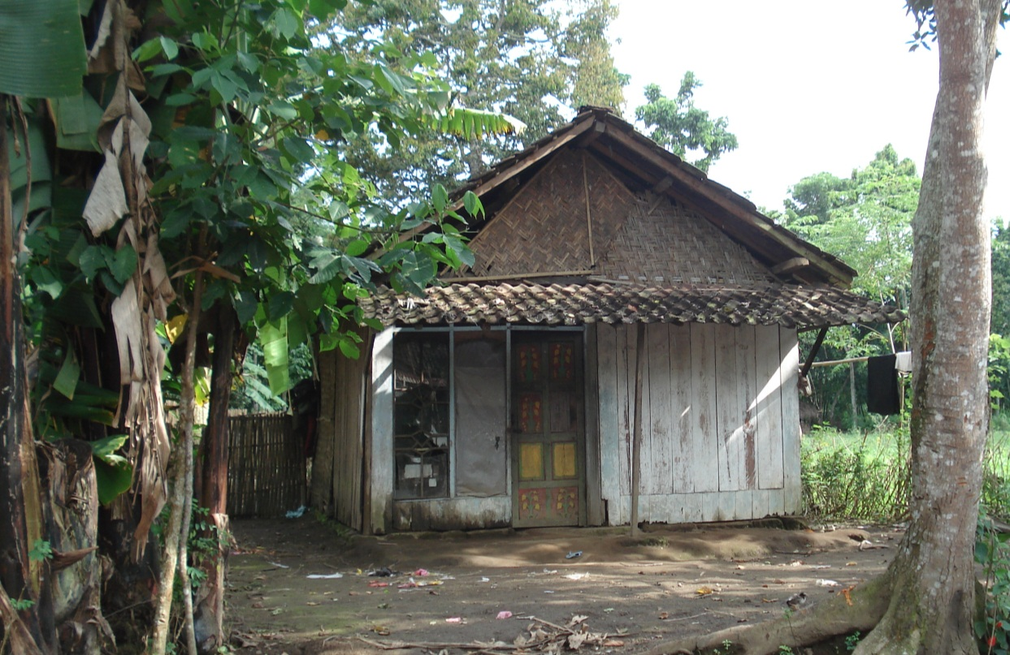
ANGKA KEMISKINAN
Selama 6 Th penduduk miskin mengalami penurunan (Susenas) dari 22,23% menjadi 14,96%
Indikator kemiskinan Th. 2015 jumlah penduduk miskin di Kab. Bondowoso mencapai 113.700 jiwa meningkat dari th sebelumnya sebanyak 111.880 jiwa
Garis Kemiskinan Tahun 2015, RP 333.000 meningkat dari tahun 2014 RP 293.000
Perkembangan % Penduduk Miskin
Kabupaten Bondowoso Tahun 2009-2015
Sumber : BPS Kab Bondowoso dan BPS Prov Jatim Tahun 2015
Notes:
9

Slide 10
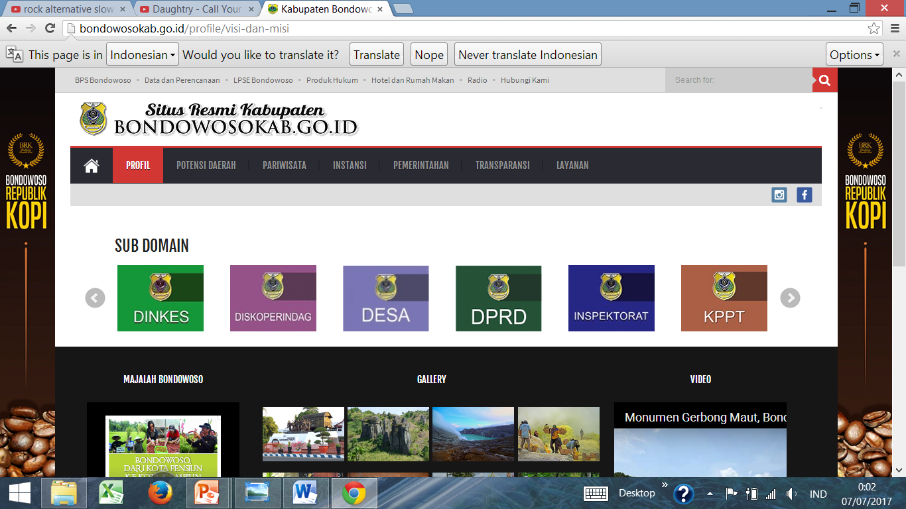
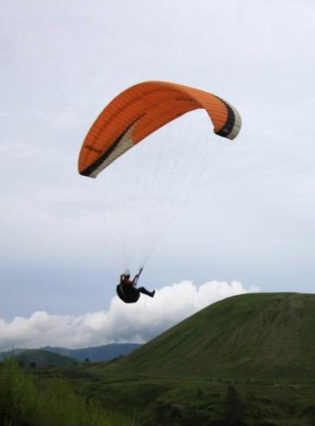
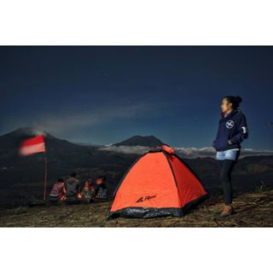
POTENSI KABUPATEN BONDOWOSO

Slide 11

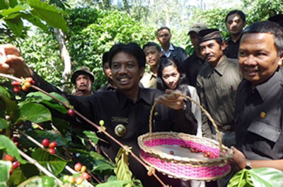
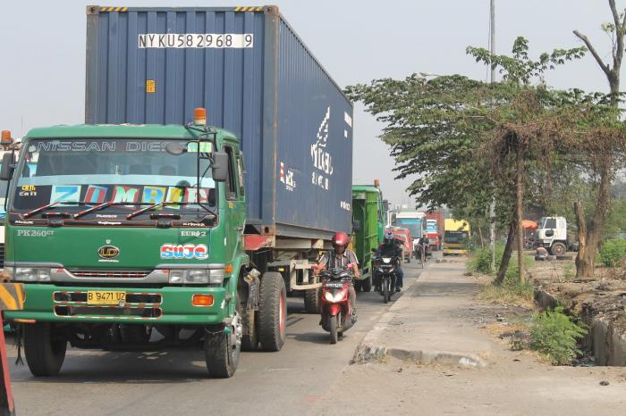
PERKEMBANGAN KOPI RAKYAT
& KLASTER KOPI
Luas & Produksi Kopi Rakyat (Perkebunan Rakyat)
No | Komponen | 2014 | 2015 | 2016
1 | Produksi (Ton Oce) | 2.914,10 | 3.430,10 | 1.169,59
2 | Luas Tanam (Ha) | 6.831,99 | 10.644,730 | 13.534,76
Ekspor Kopi Rakyat Melalui Asosiasi Petani Kopi Indonesia (APEKI)
  Tahun 2011 : 17,6 Ton (1 Kontainer)
  Tahun 2012 : 236,5 Ton (12 Kontainer)
  Tahun 2013 : 155,3 Ton (6 Kontainer)
  Tahun 2014 : 559 Ton (27 Kontainer)
  Tahun 2015 : 800 Ton (40 Kontainer)
  Tahun 2016 : 858,91 Ton (43 Kontainer)
11
Dishutbun, 2016
Notes:
11

Slide 12




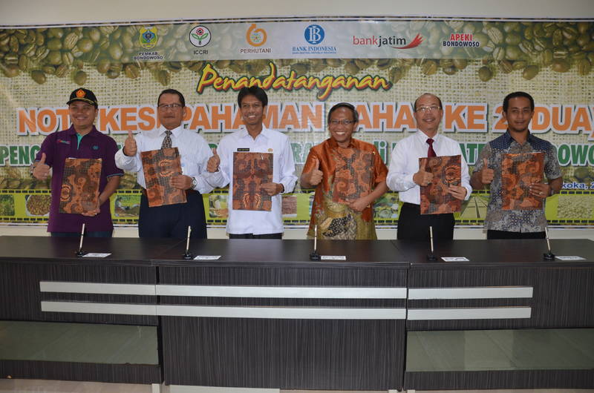
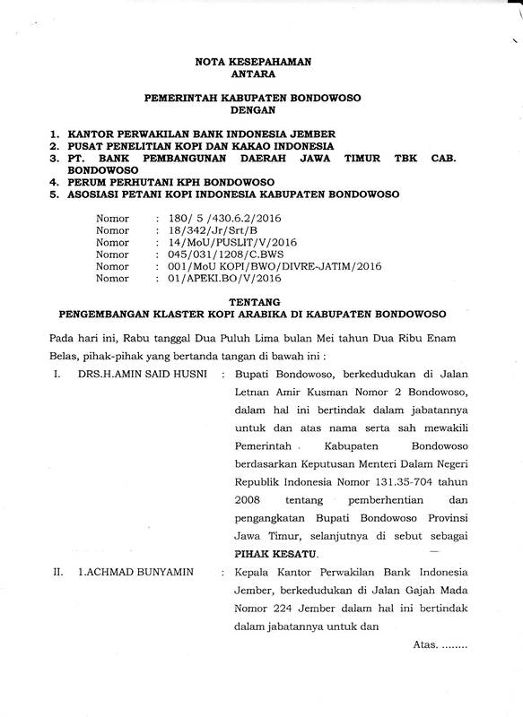
PENANDATANGANAN NOTA KESEPAKATAN BERSAMA (6 PIHAK)
”PENGEMBANGAN KLASTER KOPI DI KAB. BONDOWOSO”
APEKI BONDOWOSO
Bondowoso, 25 Mei 2016

Slide 13
KINERJA PROGRAM “BOTANIK”
BONDOWOSO MENUJU PERTANIAN ORGANIK
Tahun 2014 - 2016
Pengembangan Klaster Organik*
Tahun 2013 - 2018
Tahun | Konversi (Ha) | Lolos Sertifikasi (Ha) | Organik (Ha)
2013 | 25 | 10,3 | 10,3
2014 | 20 | 14,7 | 25
2015 | 20 | 20 | 45
2016 | 20 | 20 | 65
2017 | 20 | 20 | 85
2018 | 20 | 20 | 105
Pengembangan Klaster Organik Gapoktan Al-Barokah
2015 Sertifikat Organik 3 Poktan seluas 70 Ha Konversi ke organik 3 Poktan seluas 60 Ha
2016 Sertifikat Organik 3 Poktan seluas 60,5 Ha Pra assesment Sertifikat Internasional seluas 70 Ha
2017 Lolos Sertifikasi Organik Internasional seluas 105 Ha
* Pengembangan Padi Organik Dan Hortikultura Organik

Slide 14







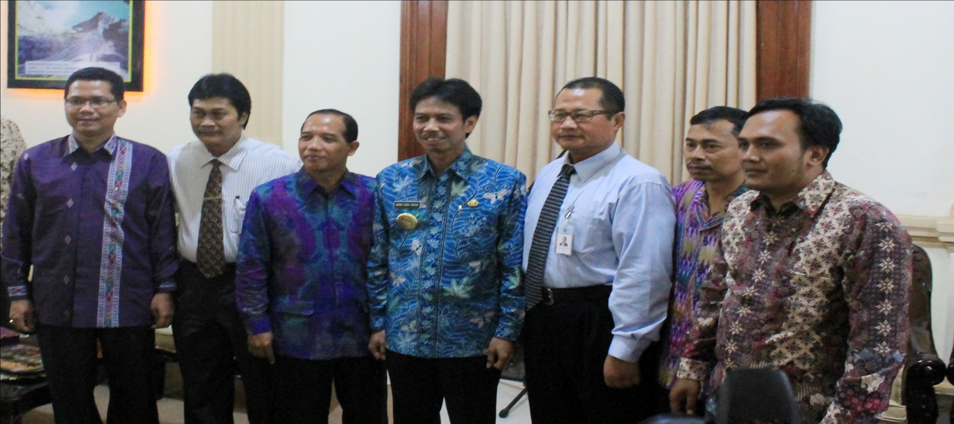
PENANDATANGANAN NOTA KESEPAKATAN BERSAMA (7 PIHAK)
”PENGEMBANGAN KLASTER PADI ORGANIK DI KAB. BONDOWOSO”
Bondowoso, 24 April 2014

Slide 15
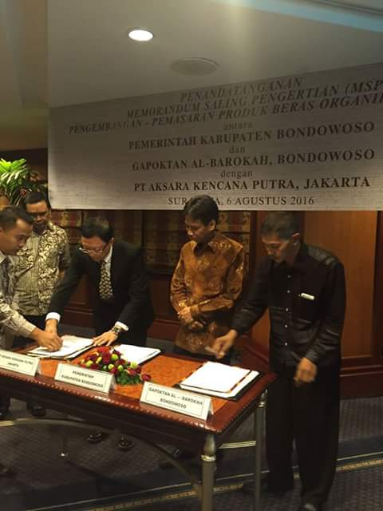
BONDOWOSO PERTANIAN ORGANIK
PENANDATANGANAN
MEMORANDUM SALING PENGERTIAN
”PENGEMBANGAN – PEMASARAN PRODUK BERAS ORGANIK”
ANTARA
PEMKAB BONDOWOSO
DAN
GAPOKTAN AL-BAROKAH
DENGAN
PT AKSARA KENCANA PUTRA
6 AGUSTUS 2016
PENANDATANGANAN
PERJANJIAN KERJASAMA
”PEMASARAN BERAS ORGANIK”
ANTARA
GAPOKTAN AL-BAROKAH
DENGAN
PT AKSARA KENCANA PUTRA
12 OKTOBER 2016

Slide 16
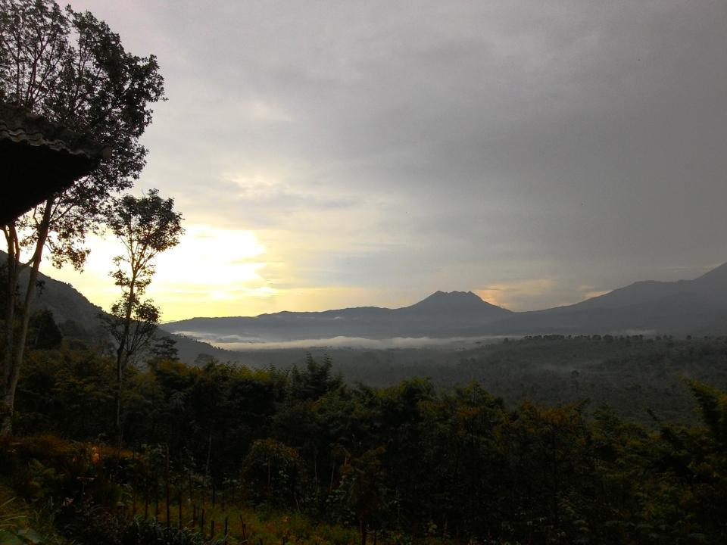
Enjoy
BONDOWOSO
The
Highland
paradise
Natural
Ijen Crater with Blue Fire Phenomena
Wurung Crater
Blawan Hot spring
Solor “Stonehenge” and Many Megalithic Site
BOSAMBA rafting
Culture & Uniqe
Traditional dance
Handycraft
Batik

Slide 17

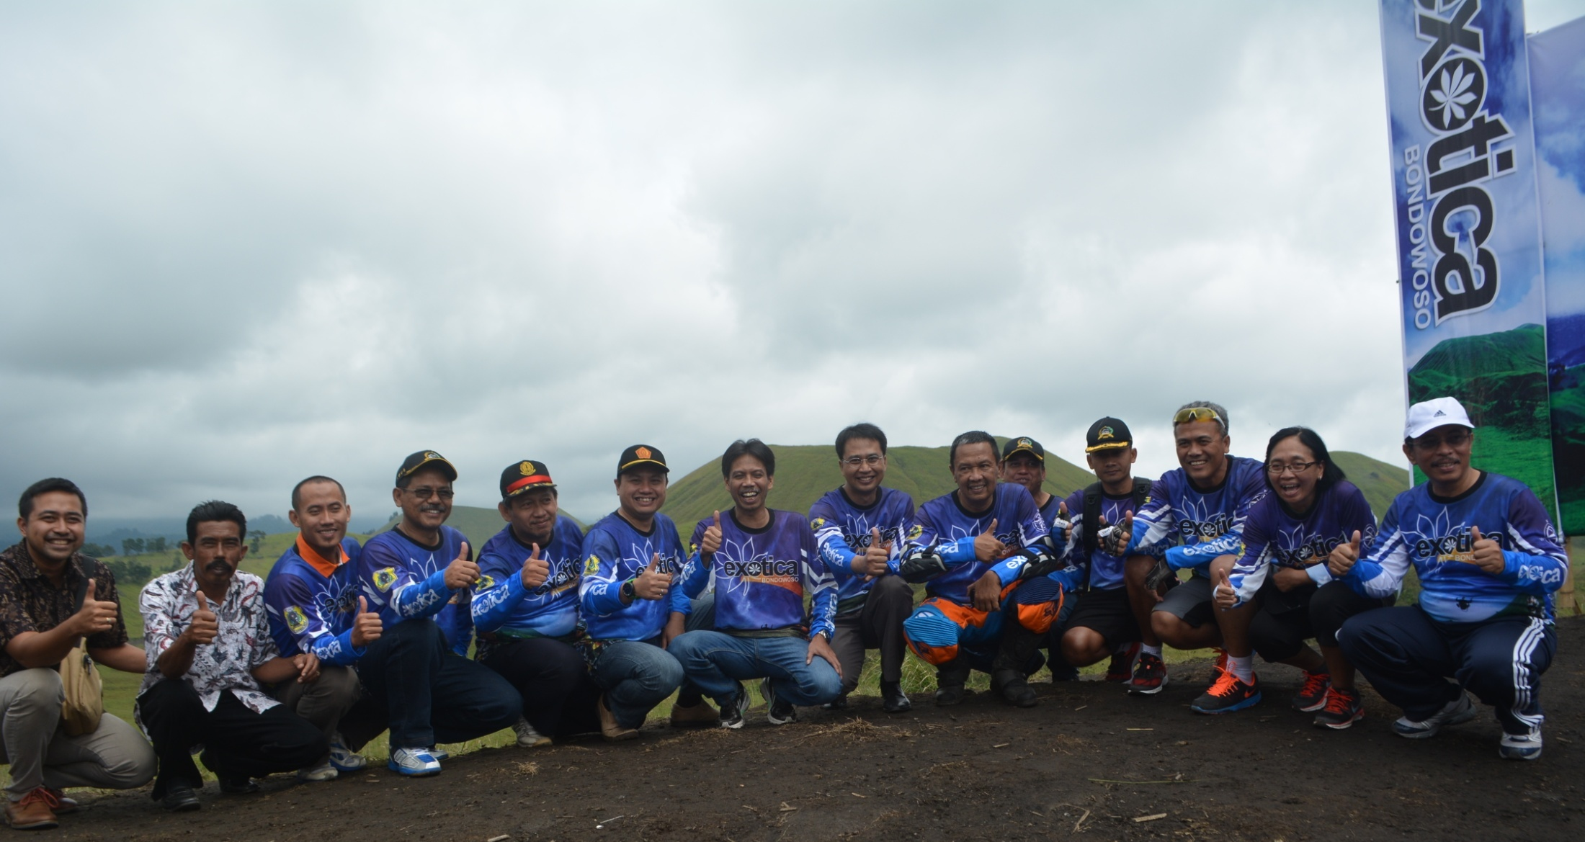
PENANDATANGANAN
NOTA KESEPAKATAN BERSAMA (5 PIHAK)
“PENGEMBANGAN DAN PENGELOLAAN PARIWISATA DI BONDOWOSO”
EXOTICA
Bondowoso, 25 April 2015

Slide 18
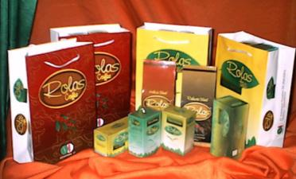
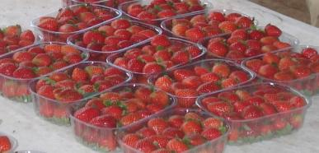
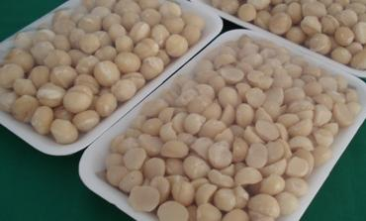
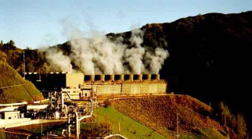
IJEN Kawasan “Agropolitan”
Kawasan Agropolitan
Sentra pengembangan kopi arabica (java caffe) untuk ekspor
Budidaya Makadamia & Strawberry
Peternakan kambing Etawa
Pengembangan PLTP Blawan-Ijen
Lokasi di sekitar Kawah Wurung
Desa Jampit & Kalianyar Kec. Sempol
Potensi Energi Listrik 270 MW

Slide 19

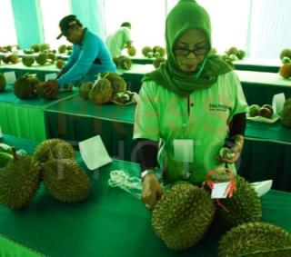


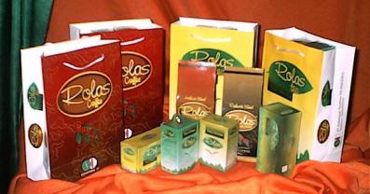
Macadamia Nut
Fruit Contest
Java Coffee
Luwak
Coffee
Strawberry

Slide 20



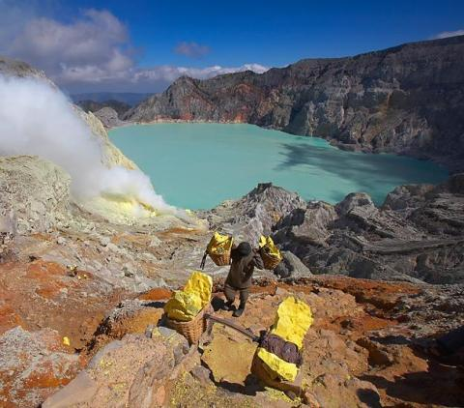
Bluefire
Sulphure Traditional Mining

Slide 21
5 Km dari Kawah Ijen (Paltuding) ke arah Bondowoso
Paralayang
Pemula
WONDERFUL OF
Hiking
Horse riding
Mountain Cycling
Downhill
Trail adventure
KAWAH WURUNG

Slide 22

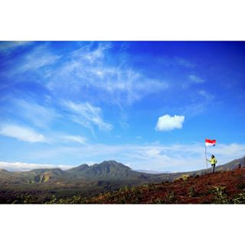

MEGASARI Top

Slide 23
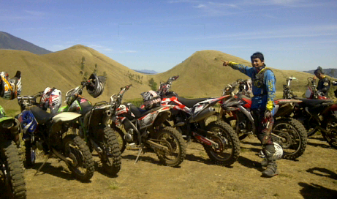
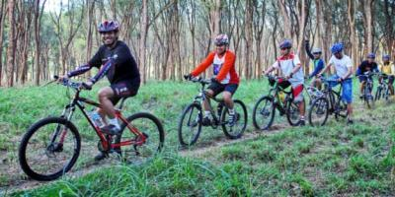

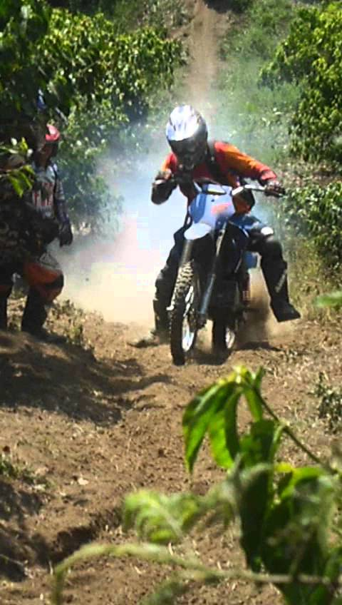
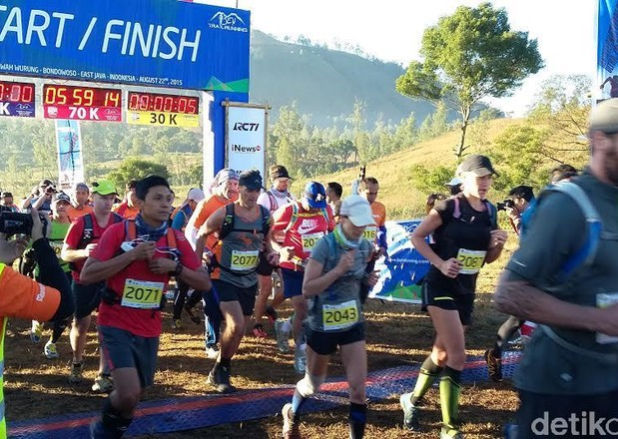


Slide 24
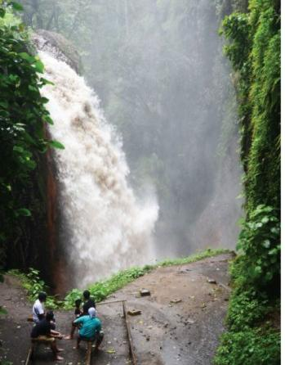

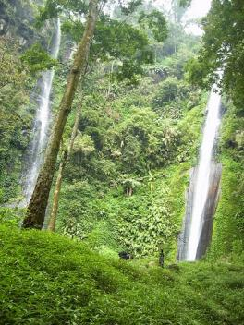
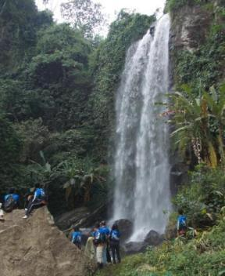

Blawan
Sempol
Tancak Kembar
Andungsari
Hot Spring Blawan
Puloagung
Sukorejo

Slide 25
KEBIJAKAN DAERAH DALAM PEMBANGUNAN DESA DAN PELUANG KERJASAMA DENGAN PERGURUAN TINGGI DALAM PROGRAM KEMANDIRIAN DESA

Slide 26


Tahapan Tahunan Pembangunan Daerah
UU No. 23/2014 :PEMDA
PP No. 18/2016 :SOTK
PERDA No. 7/2016: OPD
RKPD 2016 : Pengembangan Perekonomian Rakyat melalui Peningkatan Agrobisnis, Pariwisata, Daya Saing UMKM, Infrastruktur dan Kemandirian Desa
RKPD 2015 : Percepatan Pertumbuhan Ekonomi Daerah melalui Pengembangan Agribisnis dan Pariwisata berbasis Kawasan untuk mendukung kesejahteraan rakyat
RKPD 2014 : Peningkatan Kesejahteraan Rakyat melalui Peningkatan Produksi dan Nilai Tamnah Sektor Agrobisbisnis dan Peningkatan Infrastruktur
RKPD 2017 : Peningkatan Pelayanan Dasar dan Kesejahteraan Rakyat dalam Rangka Penguatan Ekonomi Kerakyatan
RANCANGAN PERUBAHAN
TEMA RKPD 2018
RPJMD
Pemerataan Pelayanan Dasar, Pengembangan Ekonomi Lokal dan Pemberdayaan Masyarakat Berbasis Inovasi Potensi Unggulan dalam Rangka Pengentasan Daerah Tertinggal
RPJMD
2014-2018
PERDA No. 1 /2014
RTRW
RPJPD
PERDA No. 12 /2011
PERDA No. 10 /2010

Slide 27
KESELARASAN TEMA PEMBANGUNAN TAHUN 2018
Tema RKPD Sudah Selaras Dengan Provinsi Dan Nasional
TEMA RKP (NASIONAL) 2018
“Memacu Investasi dan Memantapkan Pembangunan Infrastruktur Untuk Percepatan Pertumbuhan Ekonomi Yang Berkualitas”
RANCANGAN TEMA RKPD PROV. JAWA TIMUR 2018
“Peningkatan Kualitas hidup Masyarakat” Jawa Timur melalui Pembangunan Infrastruktur untuk mewujudkan Pertumbuhan Ekonomi yang Inklusif dan Bekerlanjutan”
TEMA RKPD KABUPATEN BONDOWOSO 2018
PEMERATAAN PELAYANAN DASAR, PENGEMBANGAN EKONOMI LOKAL DAN PEMBERDAYAAN MASYARAKAT
BERBASIS INOVASI POTENSI UNGGULAN
DALAM RANGKA PENGENTASAN DAERAH TERTINGGAL

Slide 28
PEMERATAAN PELAYANAN DASAR
PENDIDIKAN
KESEHATAN
PU & PENATAAN RUANG
PERUMAHAN RAKYAT & KAWASAN PERMUKIMAN
KETENTRAMAN, KETERTIBAN UMUM & LINMAS
SOSIAL
PENGEMBANGAN EKONOMI LOKAL
PERTANIAN
PARIWISATA
KELAUTAN & PERIKANAN
PERDAGANGAN
PERINDUSTRIAN
PRIORITAS RKPD
TAHUN 2018
PEMBERDAYAAN MASYARAKAT BERBASIS INOVASI POTENSI UNGGULAN
PEMBERDAYAAN MASYARAKAT & DESA
KOMUNIKASI & INFORMATIKA

Slide 29


PRIORITAS PEMBANGUNAN DAERAH
MENDUKUNG POTENSI ONE VILLAGE ONE PRODUCT
PEMBERDAYAAN MASYARAKAT BERBASIS INOVASI POTENSI UNGGULAN
PEMBERDAYAAN MASYARAKAT & DESA
KOMUNIKASI & INFORMATIKA
KEMANDIRIAN DESA
TEKHNOLOGI INFORMASI DAN PELAYANAN PUBLIK
PEMBERDAYAAN MASYARAKAT
KERJASAMA PEMERINTAH KABUPATEN BONDOWOSO DENGAN PERGURUAN TINGGI

Slide 30
POLA KERJASAMA YANG DITERAPKAN
Terbentuknya Sistem Informasi Desa (SID) melalui tahapan :
Pembentukan Pusat Pelayanan Informasi Desa (PPID) dengan Perkades
Penyediaan Instalasi Jaringan dan Website Desa
Pelatihan Jurnalisme Warga
PENDAMPINGAN MELALUI UNIVERSITAS MEMBANGUN DESA-KOMPAK
Integrasi Sistem Administrasi dan Informasi Desa (SAID) :
Layanan Kependudukan
Informasi Data Kemiskinan
PENDAMPINGAN MELALUI KKN TEMATIK
Mendukung Pengembangan
One Village One Product
Pendampingan pengolahan produk dan marketing online

Slide 31
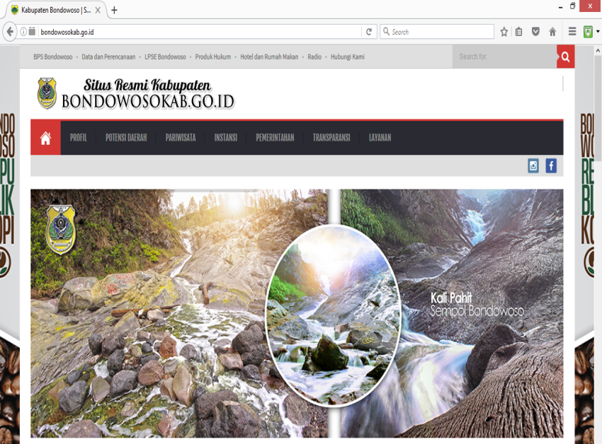
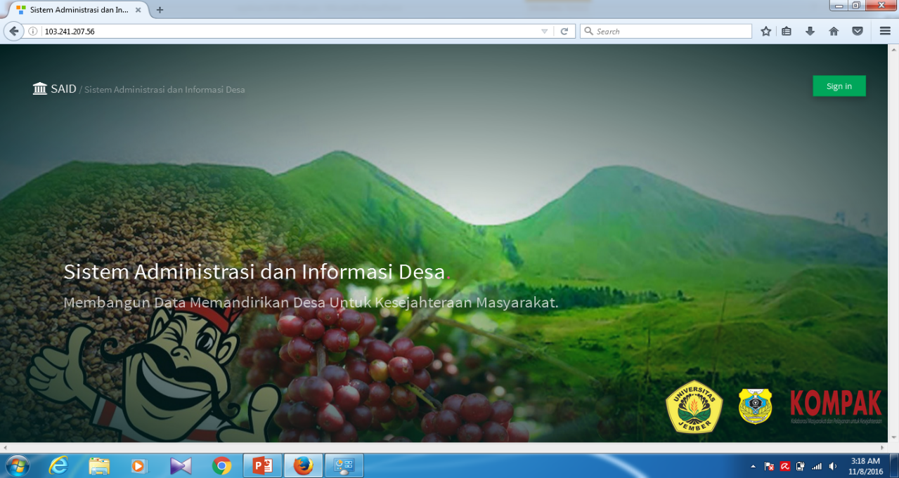
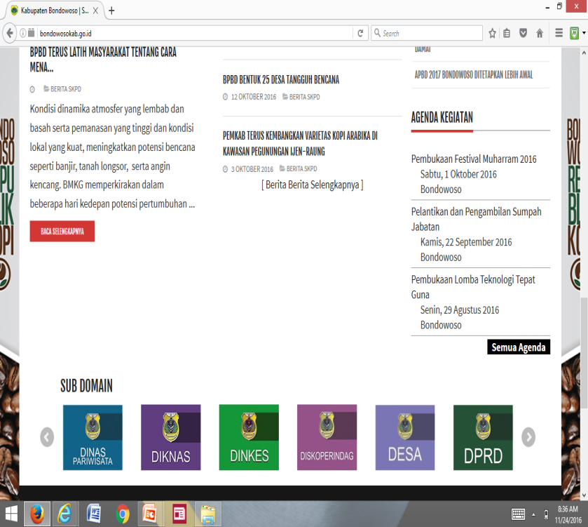
PELAKSANAAN PROGRAM SAID
DI KABUPATEN BONDOWOSO MODEL KERJASAMA PEMERINTAH KABUPATEN BONDOWOSO - UNEJ -LEMBAGA DONOR (KOMPAK AUSAID)

Slide 32
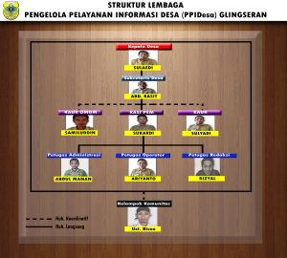

PENGELOLA DI DESA
MEMPERSIAPKAN SDM PEMERINTAH DESA

Slide 33

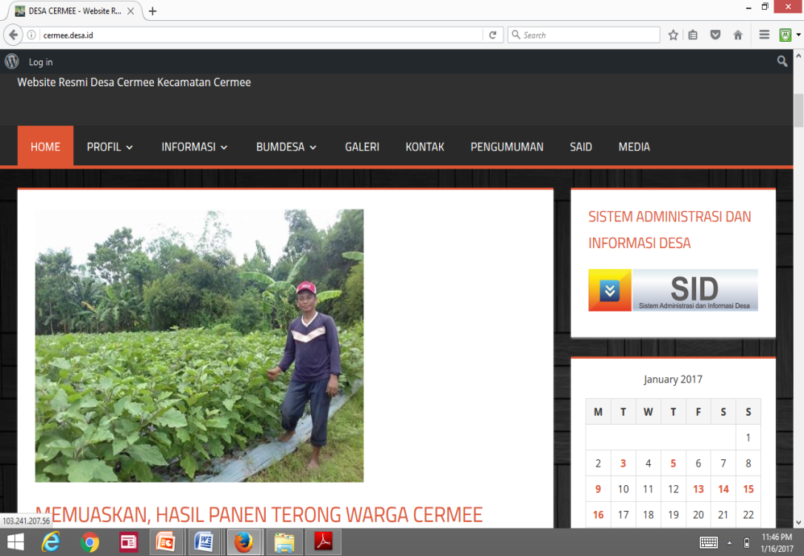
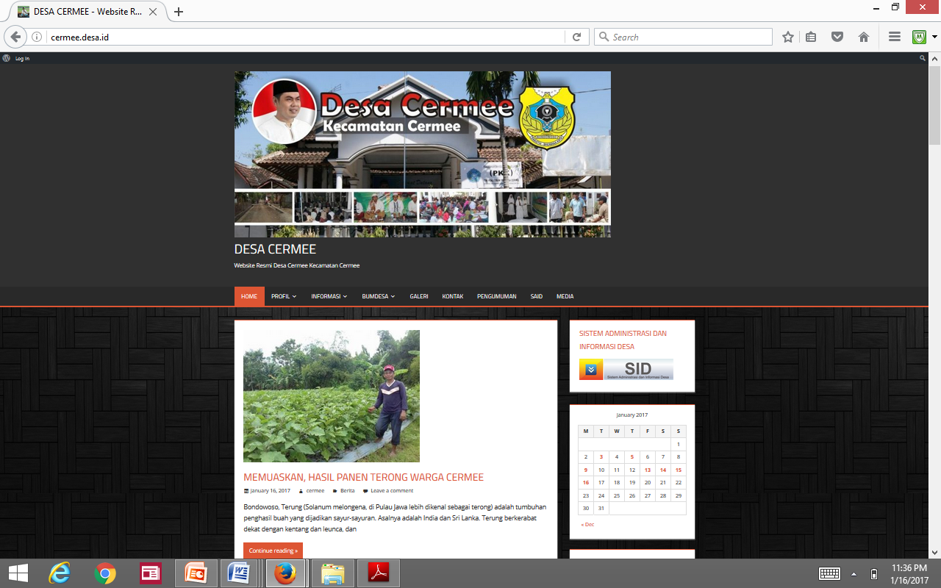
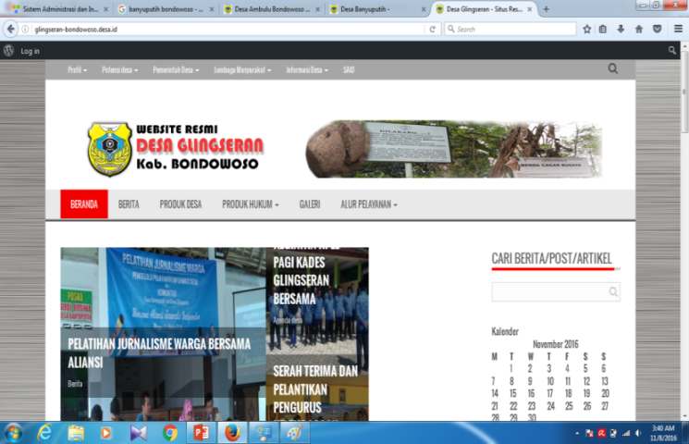
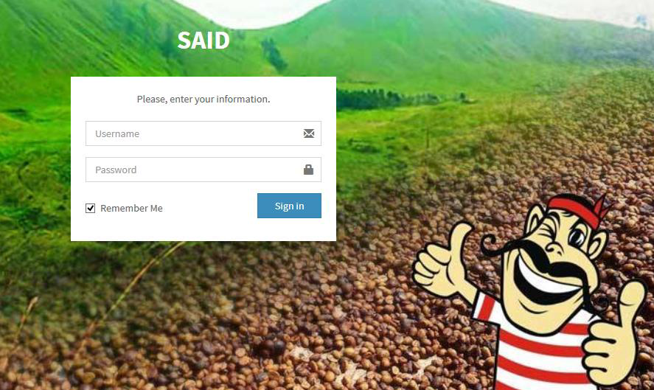
SISTEM ADMINISTRASI & INFORMASI DESA (SAID)

Slide 34
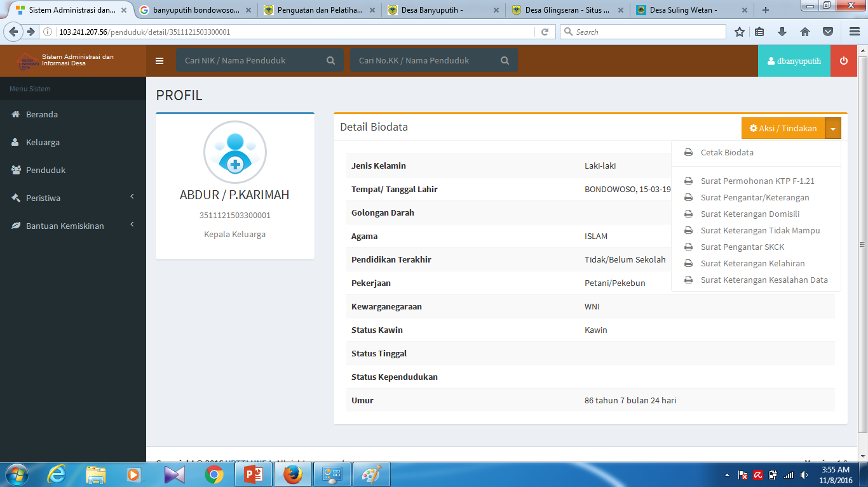
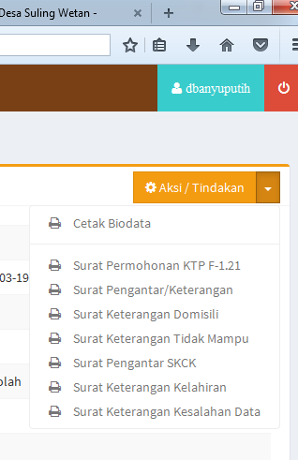
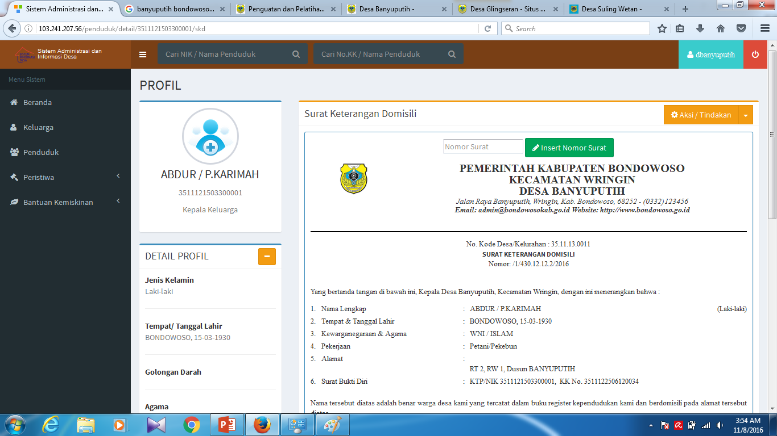
LAYANAN ADMINISTRASI SEDERHANA UNTUK WARGA DESA DENGAN SAID™

Slide 35

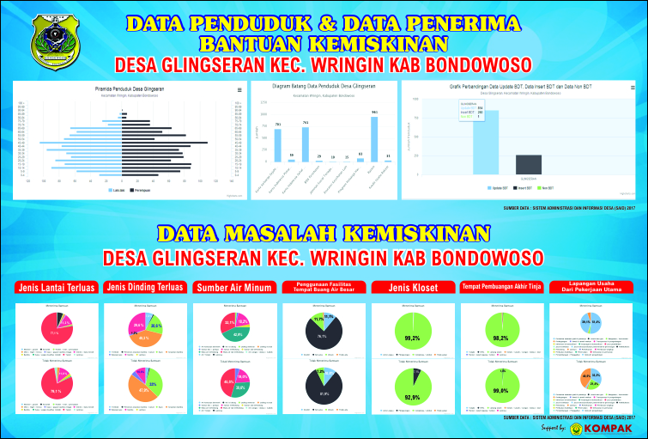

Slide 36



PELAKSANAAN SAID di KAB BONDOWOSO di 81 Desa
10 Desa yang sudah tergabung dalam sub domain Bondowosokab.go.id (Desa di Lokasi Kompak, Kecamatan Cermee dan Wringin)
71 Desa Replikasi Pemerintah Kabupaten Bondowoso
DUKUNGAN KESIAPAN PEMDA
Secara Kelembagaan telah terbentuk Pejabat Pengelola Informasi dan Dokumentasi (PPID) Desa dan PPID Kabupaten
Kesiapan untuk sub domain desa melalui bondowosokab.go.id untuk 209 Desa
Secara Bertahap Replikasi terhadap program SAID melalui dana desa

Slide 37




MODEL PENGEMBANGAN
ONE VILLAGE ONE PRODUCT
PENDAMPINGAN KKN TEMATIK UNTUK PENGOLAHAN PRODUK, KEMASAN, DAN MARKETING MELALUI WEBSITE DESA
PEMERINTAH KABUPATEN BONDOWOSO
MENGALOKASIKAN DANA DESA UNTUK MENDUKUNG PENGEMBANGAN POTENSI DESA

Slide 38






WEBSITE DESA UNTUK PRODUK UNGGULAN DESA

Slide 39



Terima Kasih
Atas Perhatiannya
BONDOWOSO
The
Highland
paradise
Foto-foto dalam display ini
dikompilasi dari berbagai sumber.
www.bappeda.bondowosokab.go.id

